Slide 1
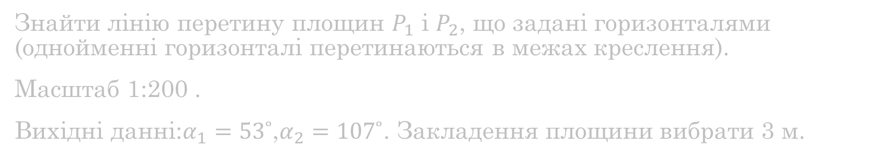
Задача 8
Знайти лінію перетину площин $P_{1}$ і $P_{2}$, що задані горизонталями (однойменні горизонталі перетинаються в межах креслення).
Масштаб 1:200 .
Вихідні данні:$α_{1}=53˚$,$α_{2}=107˚$. Закладення площини вибрати 3 м.

Slide 2
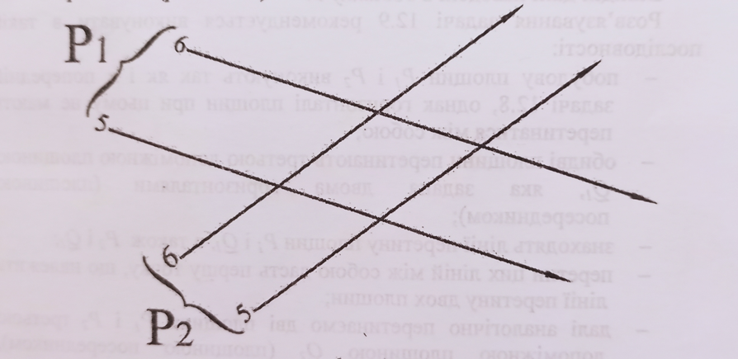

За заданим дирекційним кутом $α_{1}=53˚$ будуємо першу горизонталь площини $P_{1}$ з числовою відміткою 6 м. відкладаємо закладення площини S=3 і будуємо паралельно першій горизонталі другу горизонталь з відміткою 5 м. Вказуємо напрям горизонталей (якщо дивитись у напрямку підйому, напрям горизонталей – вправо.
Аналогічно будуємо горизонталі площини $P_{2}$ з дирекційним кутом $α_{2}=107˚$, враховуючи, що за умовою горизонталі перетинаються в межах креслення.

Slide 3
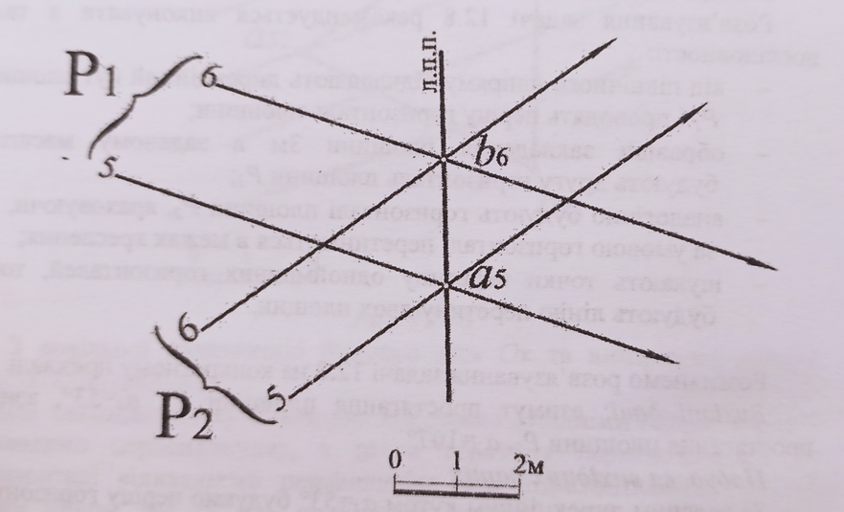

Шукаємо точки $а_{5}$ і $а_{6}$ - точки перетину однойменних горизонталей. Сполучивши ці точки, отримаємо лінію перетину двох площин.

